Slide 1
KAREL VELIKI
Zgodovina
Notes:
Danes vam bom predstavila Karla Velikega.

Slide 2
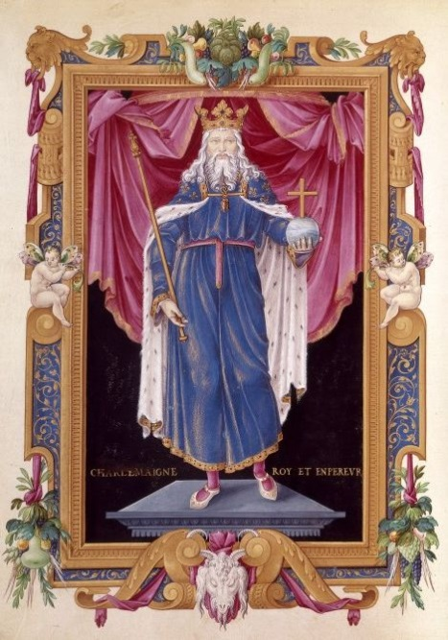
KAREL VELIKI
Frankovski kralj
Iz dinastije Karolingov
Leta 800 papež okrona Karla za cesarja
Osvoji velik del Z Evrope, širi državo proti V
Širi krščanstvo z osvojitvijo drugih ozemelj
Podpiral gradnjo, kulturo
Miroljuben vladar
Velik 1,98 cm
Notes:
Karel Veliki je bil frankovski kralj

Slide 3
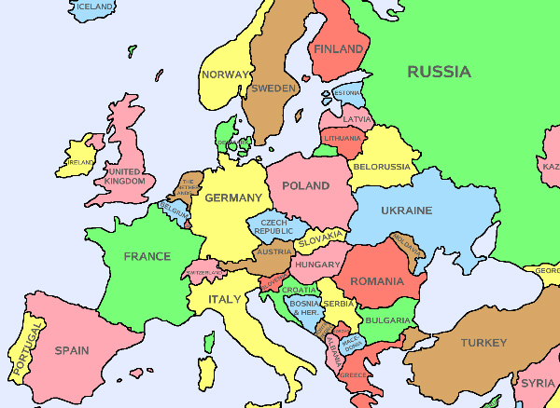
ZAMETKI FRANCIJE, NEMČIJE, ITALIJE
V srednjem veku država pripadala vladarju
Leta 843 se razdeli na:- zahodni
- srednji
- vzhodni
Podoba Evrope se je spreminjala

Slide 4
OBRISI NOVE EVROPE
Osvajanja dobila pečat misijonskih pohodov
Silo združil z vero
Karel grmel, naj vsak prebivalec zna latinski očenaš
Notes:
Šola zgodovina KAREL VELIKI 2.4 2015 predstavitev

Slide 5
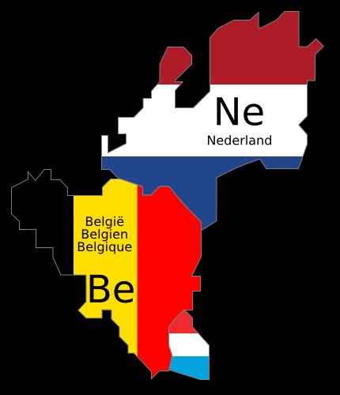
FRANKOVSKA DRŽAVA
Nastala na tleh zahodnorimskega cesarstva (današnja Francija, Švica, Beneluks in zahodna Nemčija) (Beneluks = Nizozemska + Belgija + Luksemburg)
Država je bila razdeljena na grofije (200)
in mejne grofije ali marke (ki jih je
upravljala vojska), vendar so se meje
stalno spreminjale

Slide 6
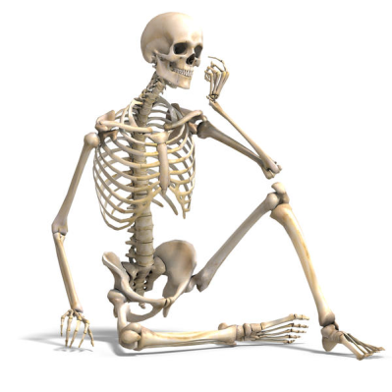
ZGODOVINA
Kosti verjetno Karlove: Po skoraj 26 letih raziskovanja in 1200 let po smrti Karla Velikega so nemški znanstveniki sporočili, da so kosti v aachenski katedrali najverjetneje njegove. Sarkofag s 94 kostmi in delčki kosti so odprli leta 1988, sredi tega tedna pa predstavili prve izsledke. Profesor FrankRühli je dejal: »Z veliko gotovostjo lahko rečemo, da je skelet Karlov.« Na podlagi dolžine nadlahtnice, stegna in golenice so znanstveniki sestavili sliko moškega, ki ustreza Karlovemu opisu.

Slide 7
KVIZ
Koliko meri Karel Veliki?
Kdaj pape okrona Karla za cesarja?
Komu je v srednjem veku pripadala država?
Kaj je dobilo osvajanje misijonskih pohodov?
Na koliko grofij je bila razdeljena frankovska
država?

Slide 8
VIRI
Zvezek
Ucbenik
http://sl.wikipedia.org/wiki/Karel_Veliki
http://www.slovenskenovice.si/novice/svet/karel-veliki-prvi-evropski-vladar-umrl-pred-1200-leti
http://sl.wikipedia.org/wiki/Frankovsko_cesarstvo

